Slide 1
Využitie vlastností plynov
Fyzika 6. ročník

Slide 2
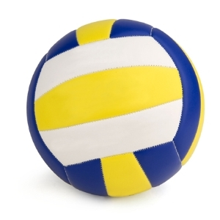
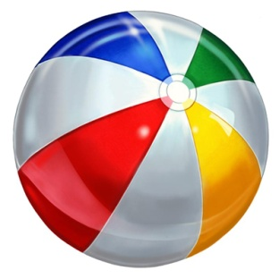
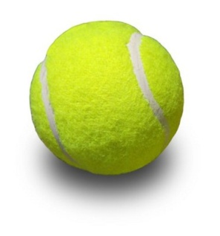
Rozpínanie plynov
Ak plyny uzavrieme do nádoby, tlačia na steny
nádoby, „snažia sa dostať“ von z nádoby.
Príkladom sú rôzne lopty. Vzduch v nich
stlačený vytvára spolu s loptou pružné teleso.
Lopta po dopade na podložku odskočí.
Aj pneumatiky na autách, motorkách,
bicykloch sú napustené stlačeným vzduchom,
pružnosť pomáha tlmiť nárazy, nerovnosti
terénu.

Slide 3
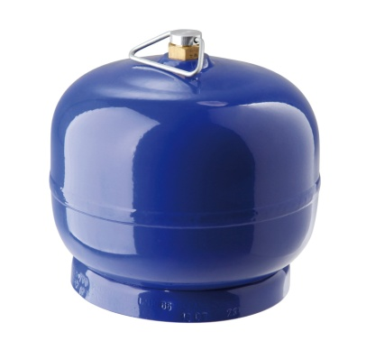
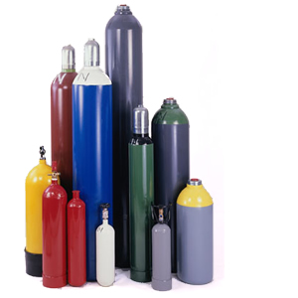
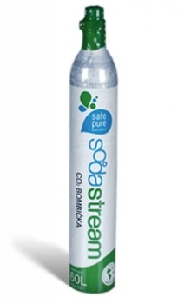
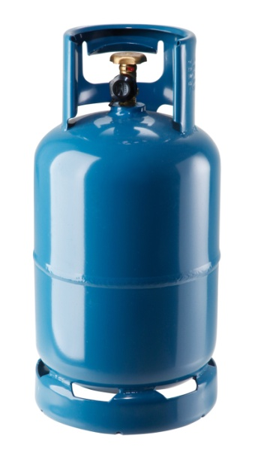
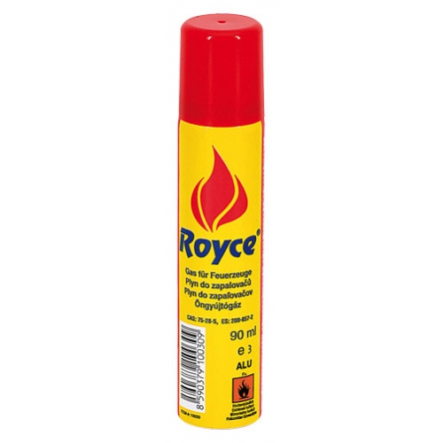
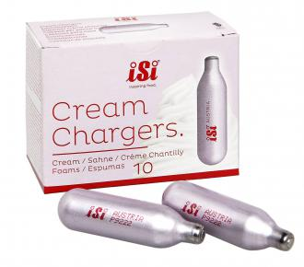
Stlačiteľnosť plynov
Využíva sa hlavne pri ich preprave a následnom použití.
Aj veľké množstvo plynu vieme prepraviť
v pomerne malých nádobách.
Sú to kovové, veľmi pevné tlakové nádoby,
tzv. plynové fľaše, ľudovo „plynové bomby“

Slide 4
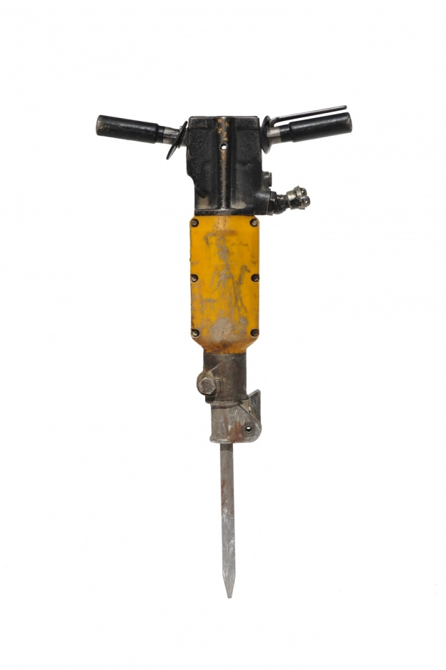
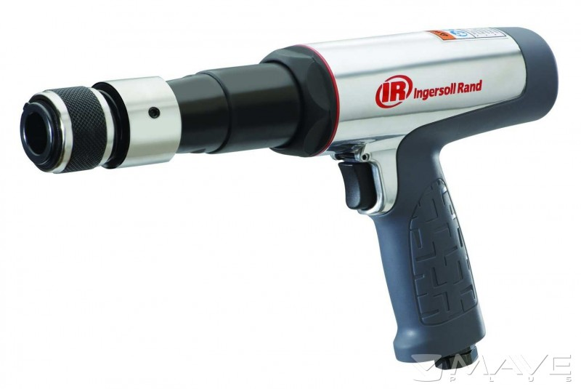
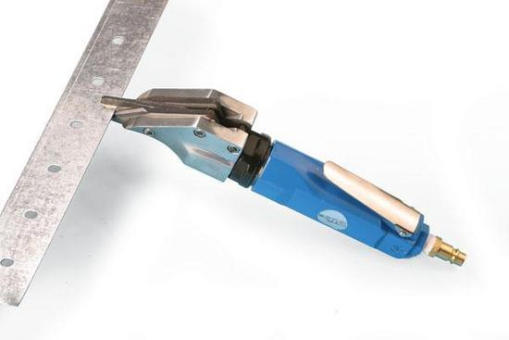
Stlačený plyn
Stlačený plyn môže konať prácu.
Využívajú ho pneumatické kladivá, zbíjačky,
nožnice na plech,...
Používa sa aj v hračkách.

